Slide 1
Virtuálna pamäť
Spočíva v
  oddelení
    logického od
    fyzického adresného priestoru
  Mapovanie pamäte dovoľuje
    veľký logický adresný priestor
    OS presúva časti programu
    ukladá ich na disk

Slide 2
Prednosti
  Pre programátora
    veľkosť fyzickej pamäte ho neobmedzuje
    nestará sa o obsluhu vykonania programu napr. overlay a pod.
    pracuje s jasnou abstrakciou pamäte.
  Systém má
    vyššiu úroveň multiprogramovannia a
    tým aj vyššiu efektívnosť, priepustnosť.

Slide 3
Stránkovanie na žiadosť
Hlavná idea
  Prideľovať rámce len pre používané stránky
Implementácia
  Prideľovať rámce stránkam len keď sa k ním pristupuje
    „lenivý“ prístup a prideľovanie stránok
  Zrušiť pridelenie, keď stránka sa nepoužíva

Slide 4
Identifikácia chýbajúcich stránok
Mechanizmus (HW) mapovania stránok v pamäti
  Signalizuje sa prístup k stránkam, označené ako neplatné
    za týmto účelom sa používa bit valid/invalid
  To spôsobí prerušenia v jadre OS „page fault“
Valid/invalid bit znamená buď
  adresa je neplatná alebo
  stránka nie je vo fyzickej pamäti.

Slide 5
Výpadok stránky (page fault)
Pri výpadku stránky OS
  Zistí či adresa je platná
    Detailné informácie o adresách sú v PCB
  Ak je neplatná sa obslúži chybový stav
  Ak je platná OS
    identifikuje chýbajúcu stránku a prideľuje jej rámec
    zaradí proces do frontu pripravených procesov

Slide 6
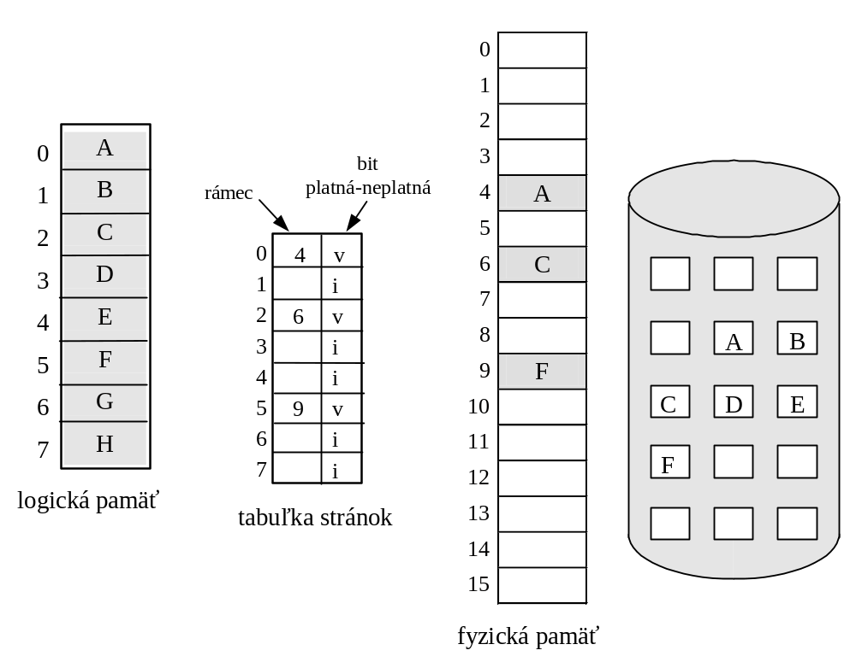
Tabuľka stránok a bity valid/invalid

Slide 7
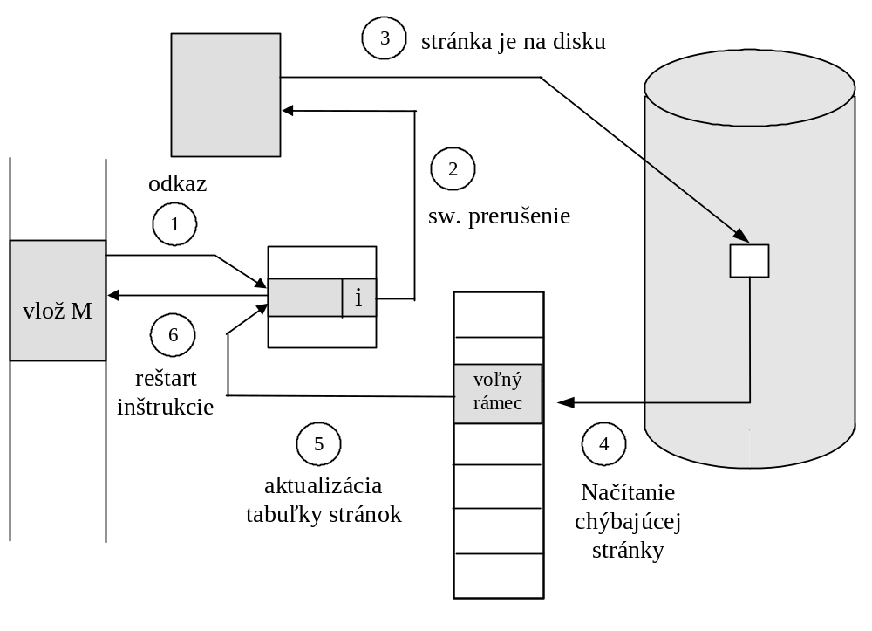
Kroky pri obsluhe výpadku stránky

Slide 8
Detaily
OS
  Nájde voľný rámec
    to môže znamenať „ukradnutie“ rámca inej stránky.
  Načíta stránku do rámca,
    medzitým beží iný proces.
  Aktualizuje tabuľku stránok.
  Reštartuje inštrukciu, ktorá spôsobila výpadok stránky.

Slide 9
Prerušenie a opätovné spustenie
Niektoré podrobnosti
  Predpokladajme, že máme pole, ktoré sa kopíruje niekde do pamäte
  Pole môže prekročiť hranice stránky a vygenerovať výpadok
  Reštartovanie procesu sa musí uskutočniť za prítomnosti oboch stránok, kde pole leží ináč bude ďalší výpadok.
  ťažké pre realizáciu, ak inštrukcia dovoľuje kopírovanie bloku dát

Slide 10
Čas vykonania stránkovania na žiadosť
Čas pre prístup do pamäte
  Efektívny čas prístupu t
  t _{ef} = (1-p) . ma + p . pf
  kde
    ma je čas pre prístup do pamäte bez stránkovania na žiadosť
    pf je čas pre obsluhu výpadku
    p je pravdepodobnosť výpadku stránky
  Hodnoty
    p sa obyčajne stanoví empiricky (zhruba) pre systém
    typicky ma je 5-6 krát menšie ako pf

Slide 11
Čas vykonania stránkovania na žiadosť pokračovanie
t_{ef} = (1-p).(100) + p.(25 000 000)
= 100 + 24 999 900 . p
Ak spomalenie má byť menšie ako 10 %,
pre p musí platiť:
p < 0.0000004
t.j. 1 výpadok na 2 500 000 odkazov na pamäť.

Slide 12
Réžia
Čas pre prístup k dátam na disku:
  Prerušenia do OS a uchovanie stavu procesu
  Kontrola legality odkazu na stránku
  Prepnutie kontextu
  Po ukončení čítania z disku, prerušenie a uchovanie stavu bežiaceho procesu
  Aktualizácia tabuľky stránok, aby odzrkadľovala prítomnosť stránky v pamäti
  Reštart prerušeného procesu

Slide 13
Nahradzovacie algoritmy
  V zaťaženom systéme všetky rámce sú využité
  Nahradenie znamená
    vybrať stránku-obeť
    zapísať ju na disk (ak bola modifikovaná)
    načítať novú stránku z disku
  Snaha je
    odstrániť stránku, ktorá čo najmenej ovplyvní výkon systému ( nespôsobí v blízkej dobe výpadok)

Slide 14
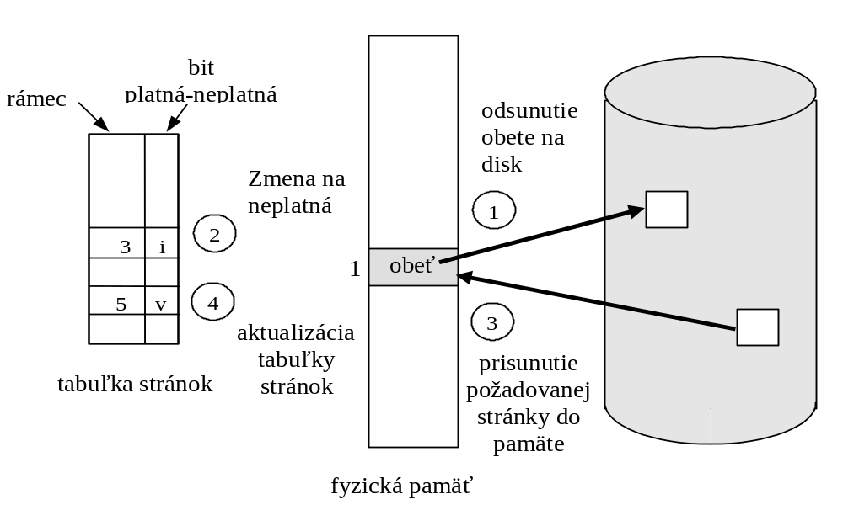
Nahradzovacie algoritmy pokračovanie
  Kroky pri nahradzovaní stránok

Slide 15
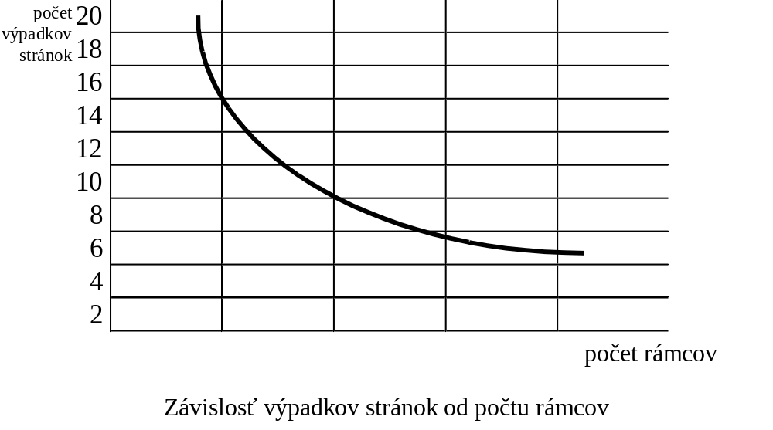
Reťazec odkazov
Postupnosť čísel stánok, na ktorých sa proces odkazuje
Napr.
7, 0, 1, 2, 0, 3, 0, 4, 2, 3, 0, 3, 2, 1, 2, 0, 1, 7, 0, 1

Slide 16
Hardvérové bity
Poskytuje info o použití stránky
Obyčajne sú k dispozícií
  Bit odkazu na stránku (page-referenced bit)
  Bit modifikácie ( page-modified (dirty bit))
Reťazec odkazov sa dá odvodiť tak, že
    Bity sa resetujú pre každou inštrukciou
Možnosti využitia bitov
  Preferovať stránku, ktorá nebola modifikovaná
    Nemusí sa zapísať na disk
  Ale treba rozlišovať medzi nemodifikovanými stránkami

Slide 17
Príklad: OS/2 - page table entry
    used by hardware and software
      P -- frame present
      frame -- address if present, else VP pointer
      D -- dirty
      A -- accessed
      U/S -- user/supervisor
      r/w -- read/write access
frame
other
D
A
U/S
r/w
P

Slide 18
FIFO
Priraďuje každej stránke čas jej príchodu do pamäte.
Obeť - stránka, ktorá je najdlhšie v pamäti.
Nie je potrebné presne zapisovať čas, stačí vytvoriť FIFO front v pamäti.
Nahradí sa stránka, ktorá je na začiatku frontu a číslo novej stránky sa pridá na koniec frontu
Prednosti
    jednoduchosť, nevyžaduje HW podporu
Nedostatky
  Môže vyhodiť stránku, ktorá je často používaná a tá ihneď spôsobí výpadok (napr. knižničná procedúra)

Slide 19
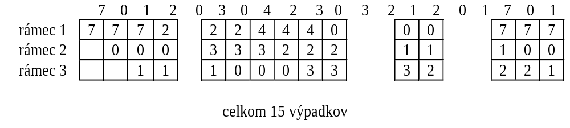
FIFOpokračovanie
Prednosti
    jednoduchosť, nevyžaduje HW podporu
Nedostatky
  Môže vyhodiť stránku, ktorá je často používaná a tá ihneď spôsobí výpadok (napr. knižničná procedúra), Belady-ho anomália

Slide 20
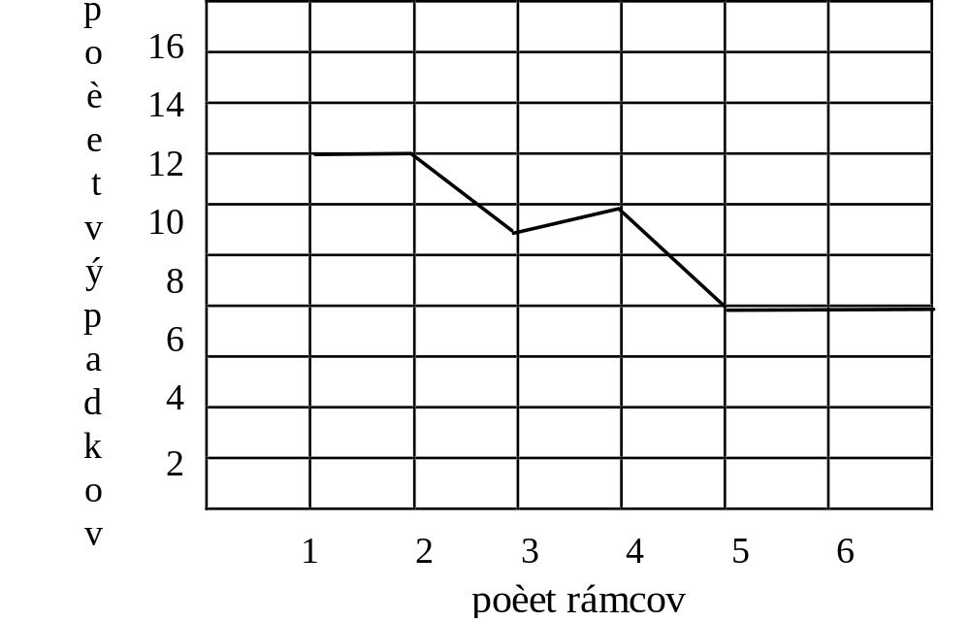
Belady-ho anomália FIFO-a
-

Slide 21
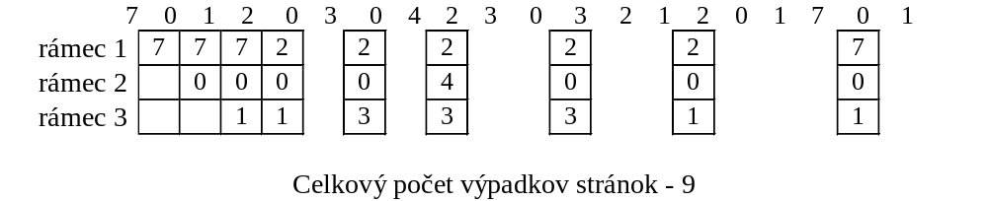
Optimálny algoritmus
Nahradzuje stránku, ktorá nebude potrebná najdlhšiu dobu.
Má najmenší počet výpadkov stránok zo všetkých algoritmov.
Nepreukazuje Belady-ho anomáliu.

Slide 22
Optimálny algoritmus pokračovanie
Ťažko sa realizuje - vyžaduje znalosť budúcich odkazov na stránky.
Užitočný pre porovnávanie pri vývoji nových algoritmov.
Jasnovidstvo nie je implementovateľné!
Deterministické algoritmy, ktoré aproximujú
optimálny algoritmus
Napr. tak, že na základe terajšieho správania predikujeme budúce.
Fenomén nazvaný lokalita, viackrát využívaný

Slide 23
Algoritmus LRU - najdlhšie nepoužívaná
Použivame blízku minulosť ako aproximáciu pre blízku budúcnosť
Ku každej stránke je priradený čas jej posledného použitia
Pracuje dobre pri simulácií.
Ako implementovať nahradzovanie podľa LRU
    počítadlami,
    zásobníkom.

Slide 24
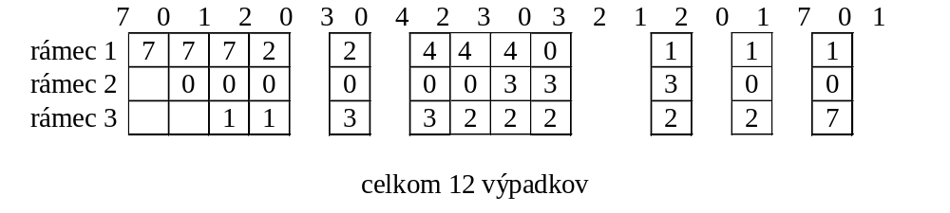
Algoritmus LRU - najdlhšie nepoužívaná pokračovanie
Ako implementovať nahradzovanie podľa LRU
    počítadlami,
    zásobníkom.

Slide 25
LRU implementovaný počítadlami
Ku každej položke tabuľky stránok pripojí pole, ktoré obsahuje čas posledného použitia
K CPU sa pridávajú logické hodiny - počítadlo
Hodnota počítadla sa zvyšuje pri každom odkaze na pamäť
  Pri nahradzovaní
    vyhodí sa stránka s najmenšou hodnotou počítadla
  Problémy
    HW podpora
    prehľadávanie tabuľky stránok pre nájdenie najdlhšie nepoužívanej stránky

Slide 26
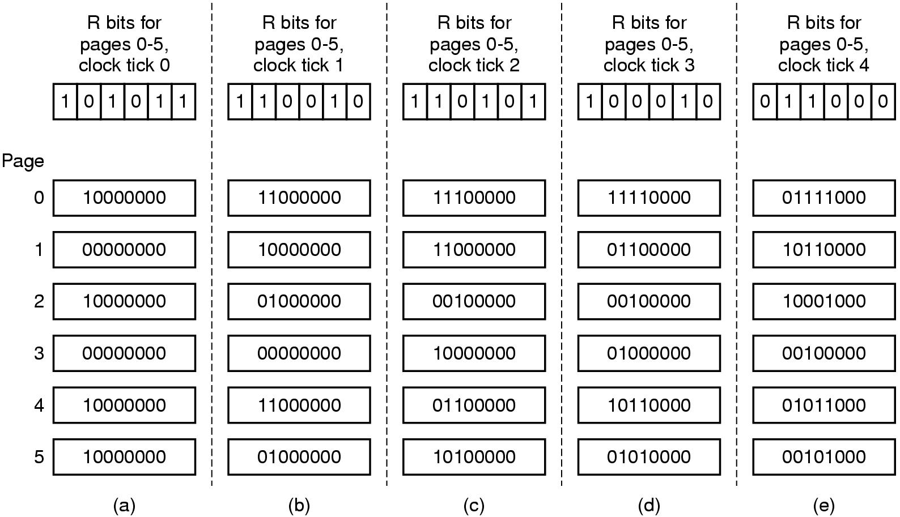
LRU implementovaný počítadlami

Slide 27
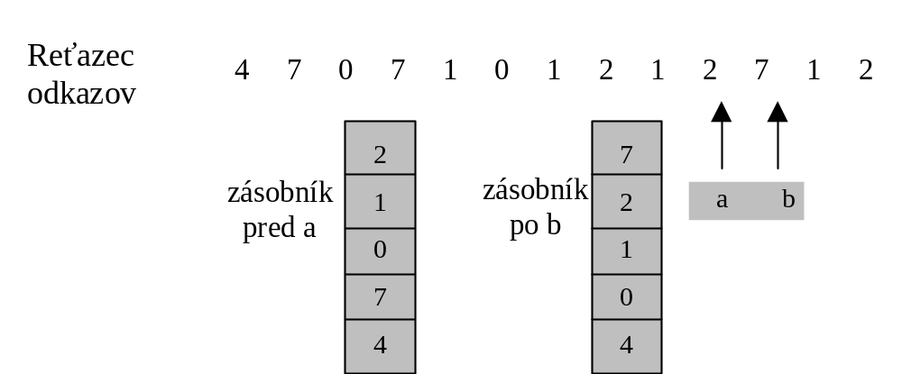
Zásobník
Uchováva čísel stránok v zásobníku.
Pri odkaze na stránku
  sa jej číslo presunie na vrch zásobníka
  na spodku je najdlhšie nepoužívaná stránka
Implementácia
  obojsmerne zreťazený zoznamu s ukazovateľmi na hlavu a koniec ako mikrocoded

Slide 28
Aproximácie algoritmu LRU
Používajú sa
    aproximácie času pre LRU
    bity odkazov na stránky
Periodicky, OS (alebo hardware)
    resetuje všetky referenčné bity
    pri náhrade – vyberie stránku, na ktorú sa neodkazovalo
Algoritmus s dodatočnými bitmi
  8 bitov pre zápis odkazov v pravidelných intervaloch
  posuv doľava v pravidelných intervaloch
  výber podľa binárneho čísla

Slide 29
Algoritmus druhej šance - cyklický
Algoritmus druhej šance
  udržiava zoznam rámcov ako cirkulárny front
  udržiava pointer na tento zoznam
Využíva referenčný bit, ktorý je pridaný ku každému rámcu
Nastavuje sa vždy, keď sa so stránkou pracuje.
Keď stránka je vybraná na odsunutie podľa FIFO, skúma sa jej referenčný bit.
  Ak je nastavený na 0, stránka sa odsunie,
  Ak je nastavený na 1, stránka dostáva „druhú šancu“,
      referenčný bit sa znuluje a stránka sa presunie na koniec frontu.

Slide 30
Modifikovaný algoritmus druhej šance
Ako u algoritmu druhej šance, ale spoužitím dvoch bitov,
  prvý sa nastavuje pri odkaze na stránku (R),
  druhý sa nastavuje pri zápise na stránku (W)
  00 - na stránku nebolo odkazované a nebola modifikovaná, najlepšia pre nahradenie,
  10 - na stránku nebolo odkazované, ale bolo na ňu zapisované, jej obsah bude musieť zapísať na disk,
  01 - na stránku bolo odkazované, ale nebolo na ňu zapisované, pravdepodobne bude v najbližšej dobe znova použitá,
  11 - na stránku bolo odkazované a bolo na ňu zapisované, pravdepodobne bude v najbližšej dobe znova použitá a jej obsah sa bude musieť zapísať na disk.

Slide 31
Prideľovanie rámcov
Ako prideľovať rámce procesom
Jednoducho
  udržuje sa zoznam voľných rámcov
  prideľuje saz tohto zoznamu
  ak nie je voľný rámec – nahradzovací algoritmus.
Problém
  výkon sa môže prudko meniť v závislosti na počte rámcov.

Slide 32
Príklad
Násobenie matíc
  Majme A = B * C
      štvorcové matice rozmeru 64 x 64 4-bytových slov
      rozmer stránky - 4096 bytov
      (každá matica sa zmestí na 4 stránky)
  s 12 rámcami - 12 výpadkov
  s 5 rámcami → počet výpadkov > 4096
  s 1 rámcom → počet výpadkov > 250000
A
B
C

Slide 33
Otázky
Koľko rámcov prideliť každému procesu?
  Pevný počet
  Variabilný počet (z globálneho fondu)
Ako ich priradiť?
  Keď proces potrebuje viac rámcov
    zoberie sa rámec danému procesu
    alebo sa zoberie od iného procesu?

Slide 34
HW obmedzenia
Minimálny počet rámcov pre proces je určený hardvéom – technické minimum!!!
Keď sa reštartuje inštrukcia, ktorá spôsobila výpadok
  potrebuje toľko rámcov, koľko odkazov na pamäť môže obsahovať jedna inštrukcia.
  Môže to byť viac ako jedna stránka
    CISC (Complex Instruction Set Computer) inštrukcia môže presahovať hranice stránky
    dáta môžu presahovať hranice stránky
    nepriame adresovanie môže presahovať hranice stránky

Slide 35
Adresné módy
Mód | Hodnota operandu | Príklad
Implicitný | Žiadna
Bezprostredný | konštanta | OPR:=číslo
Priamy | Operand na adrese | OPR:=M[ADR]
Nepriamy | Operand na adrese adresy | OPR:=M[M[ADR]]
Register | Obsah registra | OPR:=(R1)
Register (nepriamy) | Operand na adrese z registra | OPR:=M[(R1)]
Autoinkrement | Register, inkrement reg. | OPR:=(R1); ++R1
Relatívny | Operand na zloženej adrese | OPR:=M[(PC)+ADR]
Indexový | Operand na zloženej adrese | OPR:=M[(IX)+ADR]

Slide 36
Algoritmy priraďovania rámcov
Staticky
  priradia sa raz a stav zostava zachovaný po celý čas vykonania procesu.
Jednotne priraďovanie
  Ak máme m rámcov a n procesov, priradíme
    m/n každému procesu.
  Jednoduché, ale môže viesť k plytvaniu voľných rámcov, pretože procesy obyčajne nevyužívajú rovnaké virtuálne priestory.

Slide 37
Proporcionálne prideľovanie
a _{i} - rámce, prideléné i-tému
procesu, 0<i<n
a _{i} = (s _{i} / S) x m m - počet rámcov
    0<i<n n - počet procesov
S = Σ s_{i} s _{i}- požiadavky i-tého procesu
S - požiadavky všetkých
procesov
Problém
  Neberú sa do úvahy priority procesov
    môže sa obísť nerovnomerným prideľovaním
Neberie sa do úvahy správanie procesov

Slide 38
Rozsah nahradzovania
Lokálne nahradzovanie
  Niekoľko rámcov sú rozdelené stránkam z pevného počtu rámcov pridelené procesu
  Počet sa nemení v čase
Globálne nahradzovanie
  Niekoľko rámcov sa vyberie z premenlivého počtu rámcov, ktoré sú zdieľané celým systémom
  V tomto prípade výpadky stránok jedného procesu sú závislé na správaní a požiadaviek ostatných procesov

Slide 39
Zahltenie
Definícia
  Nech pre dané časové okno
    T je čas výpočtu procesov a
    P je čas strávený pri výpadkov stránok
  charakteristika zahltenia je časové okno,
  v ktorom T < P
  t.j. čas strávený obsluhou výpadkov stránok je väčší ako čas venovaný výpočtom

Slide 40
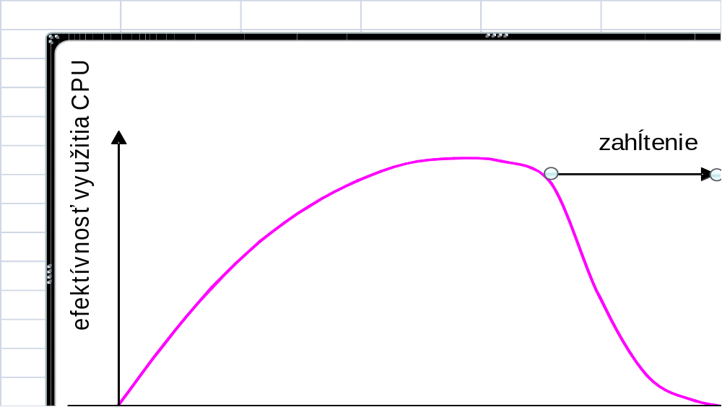
Zahĺtenie
S nárastom úrovne multiprogramovania narastie (potenciálne) aj efektívnosť využitia CPU
So zmenšovaním úrovne multiprogramovania bude aj menej výpadkov stránok

Slide 41
Idea virtuálnej pamäte
Využiť fakt, že programy preukazujú lokalitu v zmysle prístupov k pamäti
Počas každého „časového okna“
  Sleduje sa správanie aktívnych procesov
  Zisťuje sa koľko stránok potrebuje každý proces
  Prispôsobuje sa úroveň multiprogramovania

Slide 42
Pracovné sady (Working Sets)
Definícia:
  Pracovná sada procesu je množina stránok, ktoré proces využíva v časovom okne W .
Výber parametra W
  Pre časové okno w stanoviť veľkosť okna a veľkosť pracovnej sady každého procesu |w_{i} |
  Neaktivovať viacej procesov, ak súčet pracovných sad |W_{j} | spolu s pracovnou sadou |w_{i}| nového procesu P_{j} prekročí počet rámcov.

Slide 43
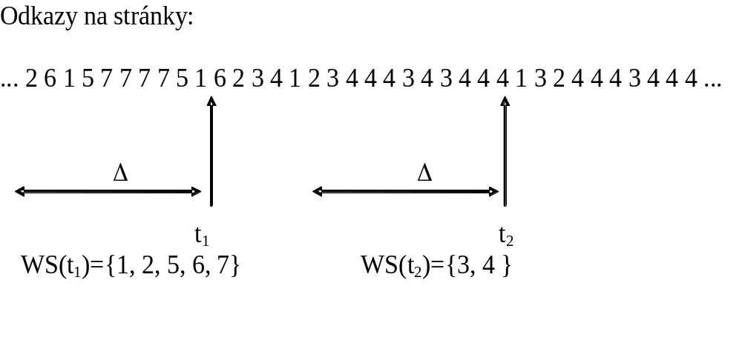
Pracovné sady (Working Sets)

Slide 44
Implementácia pracovnej sady
  Udržiava sa pracovná sada každého procesu
    častá zmena jej rozmeru vedie k veľkej réžii
  Typicky sa robí aproximácia, kde
    aktualizácia sa robí len niekoľko krát (v nejakom časovom intervale sa prezrú referenčné bity a aktualizuje sa stav pracovnej sady).
  Bežná je technika podobná LRU
    rámec je možne vypustiť z pracovnej sady ak sa naň neodkazovalo v intervale WS.

Slide 45
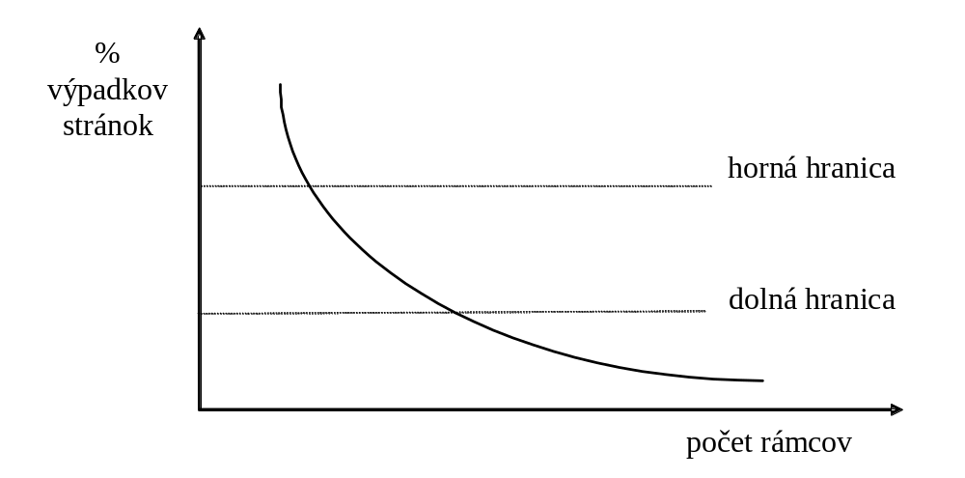
Frekvencia výpadkov stránok
  Nad hornou hranicou výpadkov - zvýšiť počet jeho rámcov.
  Pod dolnou hranicou výpadkov - znížiť počet jeho rámcov

Slide 46
Ďalšie úvahy - prepaging
„Čisté stránkovanie“ – spôsobuje veľa výpadkov, kým sa nájde počiatočná lokalita
Prepaging (predstránkovanie) - modifikácia stránkovania na žiadosť, kde
  Nie všetky požadované stránky sú zavedené do pamäte.
  Počiatočná pracovná sada sa zavedie naraz ( ako jeden blok).
  Prednosť, ak „cena“ obsluhy výpadkov stránok je vyššia ako tá za predstránkovanie (v tom bloku sú aj nepotrebné stránky!!)

Slide 47
Výber veľkosti stránky
Veľká stránka
    Menšia tabuľka stránok – menej stránok
    Menšia I/O cena, lebo čas hľadania na disku je menší ako prenos dát
    menej výpadkov stránok
Malá stránka
    menšia vnútorná fragmentácia
    menšia réžia I/O, pretože sa prenášajú len dáta, ktoré sú potrebné

Slide 48
Trendy
Väčšie stránky
  ceny HW idú dole, rýchlosti rastú
    pomer cena-výkon u diskov nejde až tak rýchlo
  Takže výpadky stránok sú stále dominantným faktorom, zatiaľ čo fragmentácia pamäte nie je.
  Konečný výber veľkosti závisí od parametrov konkrétnej implementácie systému.

Slide 49
Dávkovanie stránok
Požadované stránky sa nedajú predvídať
  stránky, ktoré sa zapisujú na disk – áno
  dajú sa zhromaždiť spolu viaceré zápisy stránok
    napr. na rovnaký cylinder,
    a prispôsobiť adresy.
Tento spôsob je použitý v niektorých implementáciach Unix-u

Slide 50
Segmentácia na žiadosť
Stránkovanie na žiadosť vyžaduje silnú HW podporu – preto lacnejšie systémy ho nevyužívajú
Ale je žiadúce kvôli
  zdieľaniu fyzickej pamäte
  a aby procesy za mohli vykonávať aj keď iba časť z nich je v pamäti
Riešením je segmentácia na žiadosť

Slide 51
Príklad OS/2
HW Intel 80286 nepodporuje stránkovanie
Každý segment má špeciálny “access bit”
(nastavuje sa pri prístupe k segmentu)
Prerušenia časovača - na aktualizáciu týchto bitov.
Front - obsahuje položku pre každý segment v pamäti
  segmenty, ktorých bit je nastavený sa presunú na začiatok frontu – most recently used
  všetky bity sa znulujú
Pri požiadavke na segment sa prehľadá front
Striasanie – periodicky, odstráni sa vonkajšia fragmentácia

Slide 52
Triky na zvýšenie výkonu
  Udržiava sa pool (množina) voľných rámcov
    Odložený zápis
      Pridelenie rámcov predchádza ich dealokáciu
      Pridelenie rámcov ihned z „pool-u“, náhrada neskôr
    Rýchle opätovne použitie stránok a rámcov
      znovu použitie stránok z „pool-u“ voľných rámcov, ak je na nich odkaz pred ich opätovnému použitiu
      používa sa na vylepšenie algoritmu FIFO – v niektorých implementáciách Unix-u
    Zápis modifikovaných stránok na pozadí
      Vo voľnom čase (bez požiadaviek) zapisuje na disk rámce s nastavením „dirty“ bitom

Slide 53
Triky na zvýšenie výkonu
Odložené kopírovanie
  Keď sa má stránka skopírovať
    označí sa ako read-only
    označí sa ako copy-on-write
    ak stránka sa má modifikovať
      až vtedy sa urobí kópia
      označí sa ako prístupná na zápis
  Používa sa pre optimalizáciu Unix fork-u

